Slide 1
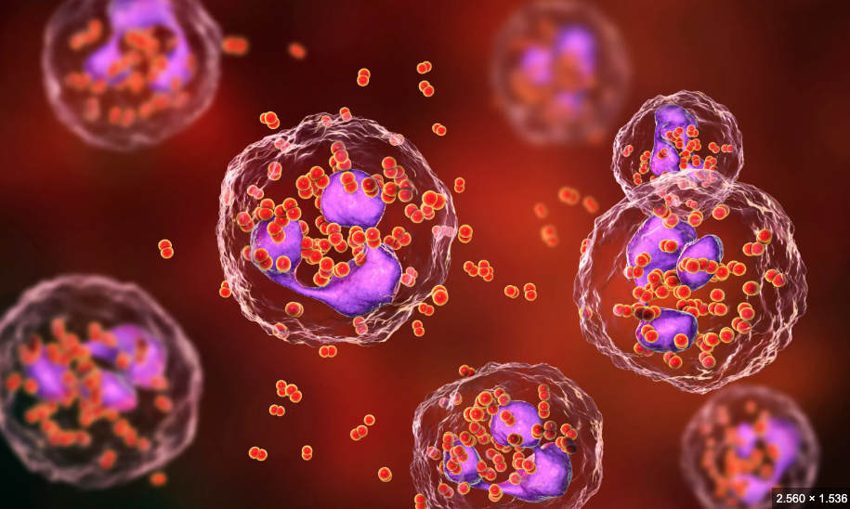
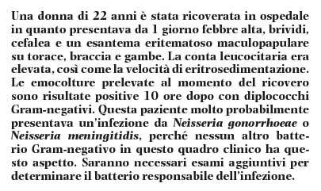
Le Neisserie
Caso clinico

Slide 2
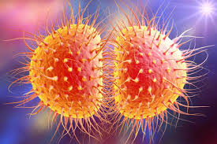
Neisseriaceae
Diplococchi Gram-negativi
Immobili
Asporigeni
Capsulati
Ossidasi-positive
Catalasi-positive
Il genere Neisseria comprende 10 specie, ma due sono patogene per l’uomo:
-N. gonorrhoeae gonorrea
-N. meningitidis meningite

Slide 3
Neisseria gonorrhoeae

Slide 4
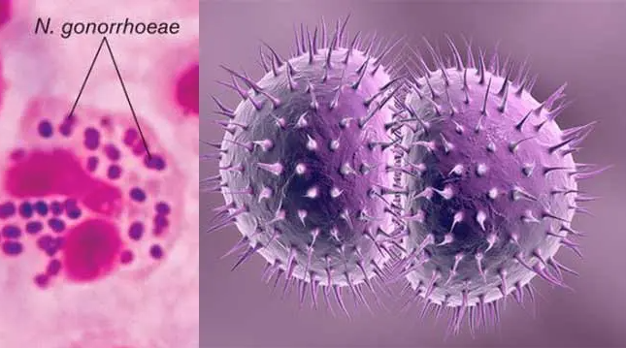
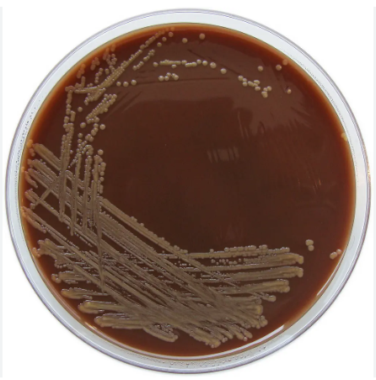
Neisseria gonorrhoeae
Diplococco Gram negativo intracellulare
Possiede molte strutture di superficie
Capsulato (alcuni ceppi)
Microaerofilo
Cresce bene in terreni arricchiti
Patogeno umano obbligato
L’immunità offre scarsa protezione dalle reinfezioni
Agar cioccolato

Slide 5
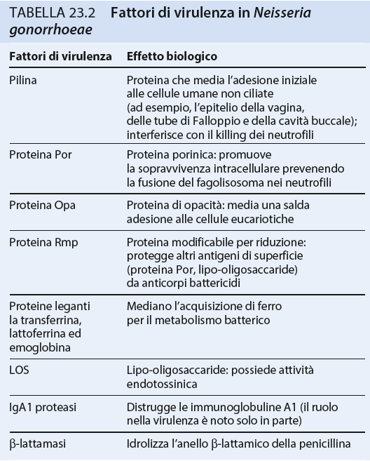
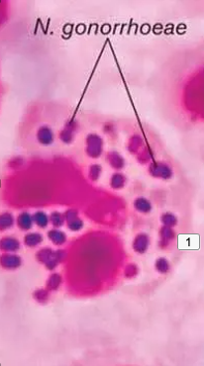
FATTORI DI VIRULENZA
Fattori di Virulenza in Neisseria gonorrhoeae
Adesione → Invasività
Insieme alla capsula polisaccaridica contrasta le difese dell’ospite
Simil-endotossina

Slide 6
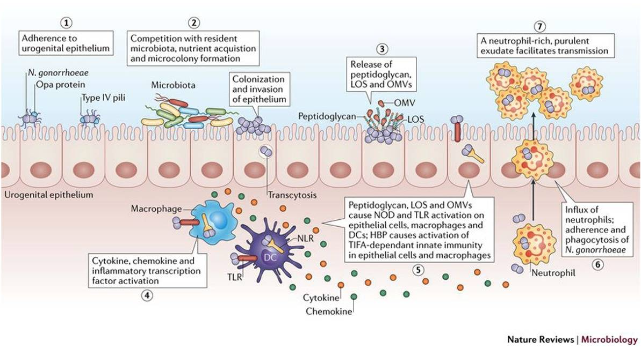
Meccanismo di danno e patogenesi
epitelio
Sub-epitelio
1) Adesione
3) Attivaz. imm. innata
5) Richiamo di PMN
Attraversano epitelio
Pus → contagio
2) Colonizzazione + biofilm
Invasione cell epiteliali
4) Richiamo di macrofagi
Fagocitosi inefficiente
Rilascio di citochine

Slide 7
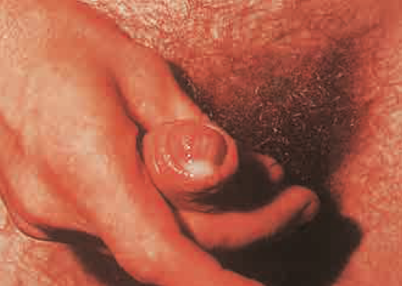
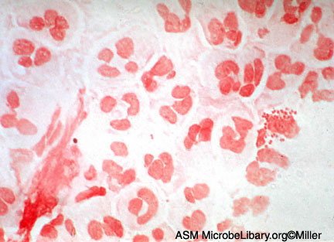
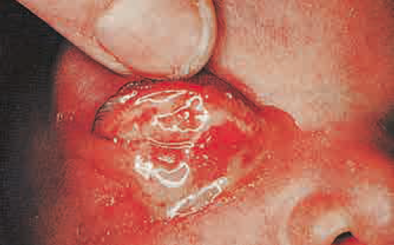
Neisseria gonorrhoeae
Secrezione uretrale purulenta
Osservazione diretta post colorazione di Gram della secrezione uretrale purulenta: l’immagine mostra molti leucociti polimorfonucleati neutrofili e diplococchi gram negativi intra ed extracellulari
Oftalmite gonococcica del neonato

Slide 8
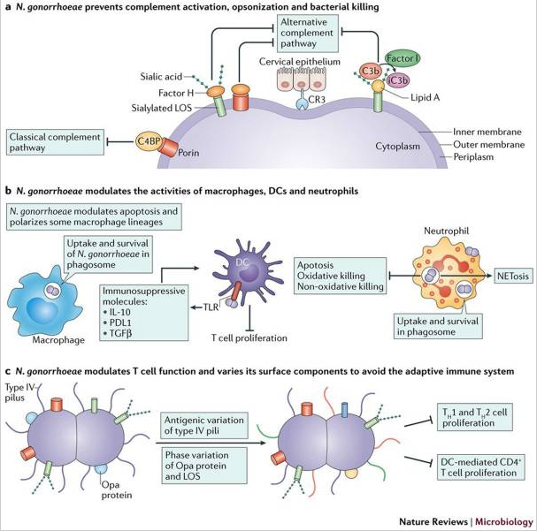
Neisseria gonorrhoeae elude le difese immunitarie
Blocco dell’attivazione del complemento
Interferenza con l’attività dei macrofagi
Invasività e crescita nei fagociti
Variazione di fase
e
variazione antigenica

Slide 9
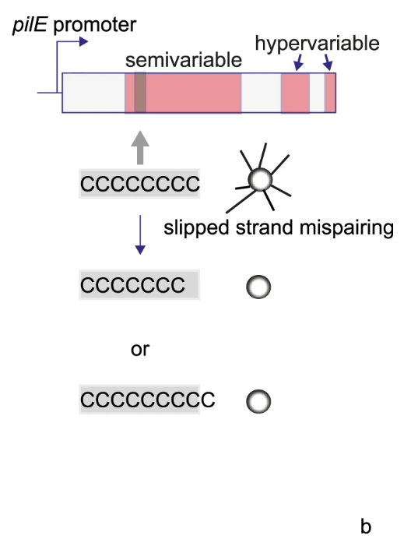
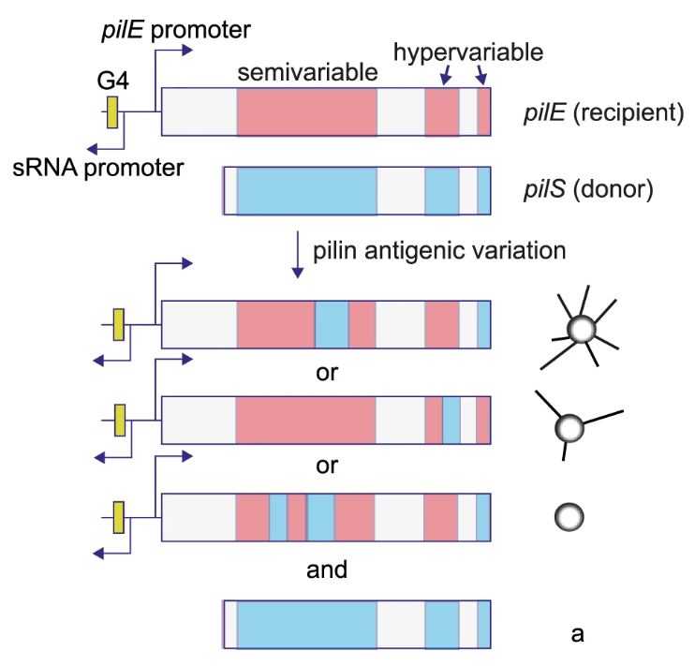
Elusione delle difese immunitarie
Cambiamenti del DNA spontanei e spesso reversibili che generano eterogeneità in una popolazione microbica permettendo di eludere la risposta immunitaria dell’ospite e selezionare varianti più attive di strutture della superficie batterica, ottimizzando l’adesione e l’invasione
Variazione di fase
Variazione antigenica
Evoluzione di segmenti di DNA ripetuti, all’interno o nelle vicinanze di 21 regioni codificanti che favoriscono l’insorgenza di mutazioni frame-shift ad alta frequenza e reversibili, mediante un meccanismo di scivolamento dello stampo
Elaborazione di versioni strutturalmente differenti di componenti di superficie.
Mediata da eventi di ricombinazione tra loci silenti, pilS e il locus di espressione pilE ed avvengono a livello di sei brevi regioni chiamate “minicassette”, tra le quali sono presenti brevi sequenze altamente conservate

Slide 10
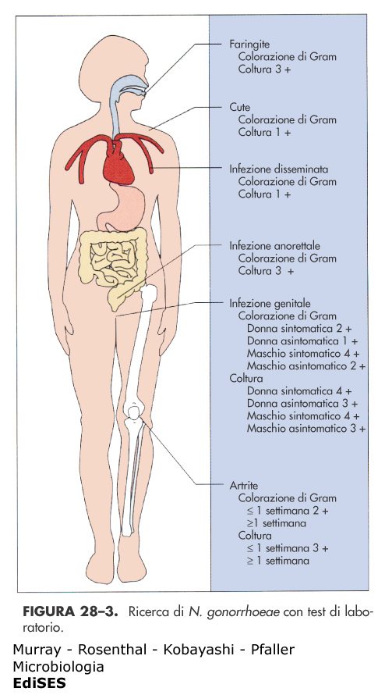
N. Gonorrhoeae: quadri clinici
Gonorrea;
Malattia infiammatoria pelvica;
Infezione gonococcica disseminata;
Sindrome da dermatite-artrite gonococcica;
Oftalmo-blenorrea.

Slide 11
Epidemiologia
La gonorrea colpisce solo l’uomo e non si conoscono altri serbatoi animali; il principale serbatoio è rappresentato dai soggetti asintomatici (più comune nelle donne).
Si trasmette principalmente per via sessuale, per contatto con indumenti contaminati e al neonato durante il parto;
Picco di incidenza tra 15 e 24 anni
Anche se l’incidenza della malattia è diminuita dal 1975, dal 2010 è risalita costantemente.
Ogni anno negli USA si registrano più di 400.000 casi;
Nel 2018 in Italia denunciati 905 casi (pubblicati da ISS 2020)
DATI FORTEMENTE SOTTOSTIMATI

Slide 12
Diagnosi microbiologica di Neisseria gonorrhoeae
Donna: tampone endocervicale o rettale
Affezioni genitali:
Uomo: spremitura uretrale o tampone rettale
Prelievo
Trasporto in terreno adeguato (batterio delicato);
Osservazione diretta con colorazione di Gram (solo nell’uomo)
Esame colturale: AGAR CIOCCOLATO + terreno Thayer-Martin. Incubazione 35°C in atmosfera di CO₂ al 5% per 24h;
Esame microscopico, prove biochimiche, test ossidasi;
Artriti → prelievo di liquido sinoviale
Amplificazione genica esclusivamente per campioni genitali
risultati in 2-4 ore.

Slide 14
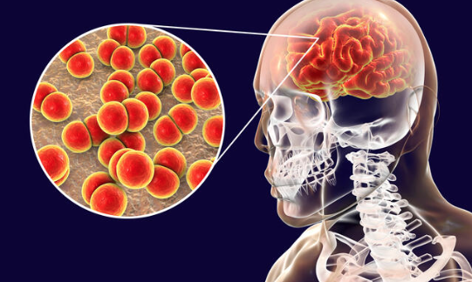
Neisseria meningitidis (Il "meningococco")

Slide 15
Neisseria meningitidis (Il "meningococco")
Caso clinico
Paziente giovane si presenta con cefalea, febbre alta e rigidità nucale, stato di shock.
Spesso l’esordio è brusco...
... e può evolvere rapidamente verso coma e morte entro alcune ore, nonostante una adeguata terapia.

Slide 16
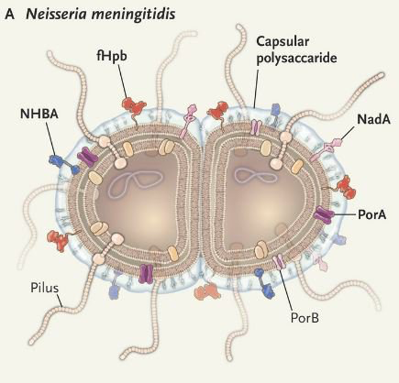
Neisseria meningitidis
Fattori di virulenza
IL PIU’ IMPORTANTE
Maschera le proteine di membrana
Capsula: sono stati identificati 13 sierotipi capsulari; i piu’ comuni sono A, B, C, X, Y e W-135;
Proteine di membrana esterna: 5 classi di proteine sono coinvolte nell’adesione e nell’invasione delle cellule epiteliali.
Pili: il ruolo dei pili è meno importante di quello dei pili in N. gonorrhoeae;
Lipo-oligosaccaride: LPS → è una endotossina;

Slide 17
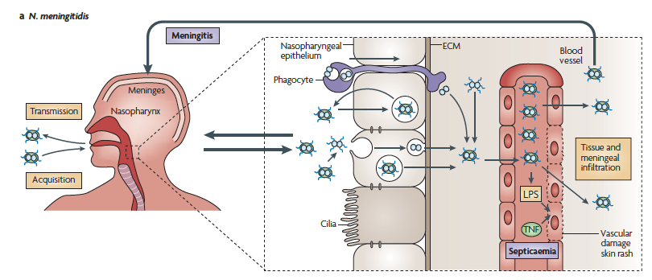
NEISSERIA MENINGITIDIS Patogenesi
Meningite
Il sito iniziale di infezione è SEMPRE il nasofaringe, dove i meningococchi possono risiedere come commensali
PORTATORE SANO
In alcuni soggetti i meningococchi aderiscono, attraverso i pili, alle cellule epiteliali squamose e poi entrano nei tessuti sub-epiteliali
Invasione del
torrente circolatorio
Invasione dei tessuti e delle meningi

Slide 18
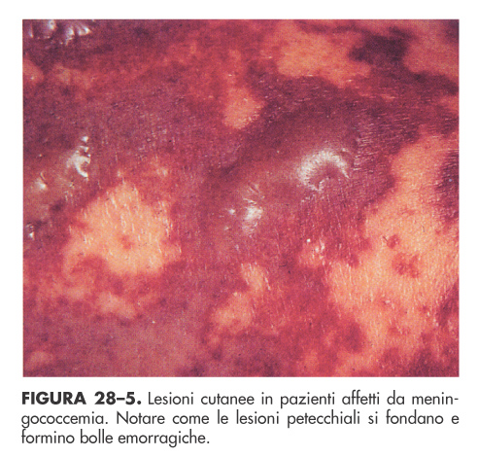
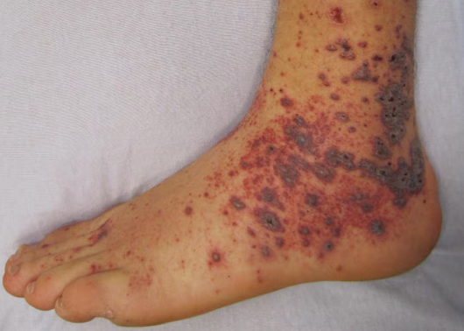
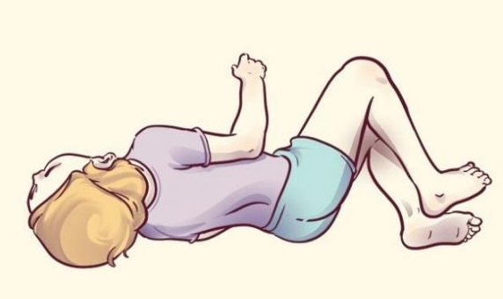
QUADRI CLINICI
PATOGENESI
Il meningococco penetra per via aerea e si localizza nelle prime vie respiratorie, dove può rimanere senza provocare alcuna manifestazione clinica.
IL CONTAGIO AVVIENE SEMPRE DA UN PORTATORE SANO.
In rapporto ad una particolare recettività del soggetto, il meningococco supera la barriera mucosa e va in circolo (batteriemia)
2 possibili evoluzioni:
Diffusione a tutto l'organismo
(SEPSI FULMINANTE)
Infezione di aracnoide e pia madre
(MENINGITE PURULENTA)
cefalea
Posizione a cane di fucile degli arti inferiori
PORPORA
Petecchie → bolle
Rigidità nucale e della colonna
Altre sindromi: polmonite, artrite e uretrite.

Slide 19
DIAGNOSI BATTERIOLOGICA nella SEPSI
(SEPSI FULMINANTE)
Prelievo di sangue;
Campione in terreno di trasporto: inviato immediatamente al laboratorio e conservato a temperatura ambiente;
Esame colturale in microaerofilia su terreni non selettivi arricchiti (agar cioccolato) + selettivi (Thayer-Martin)
Amplificazione genica.
risultato in 2h-4 ore!
Osservazione al microscopio
Gram neg
Test biochimici
Catalasi + ossidasi+

Slide 20
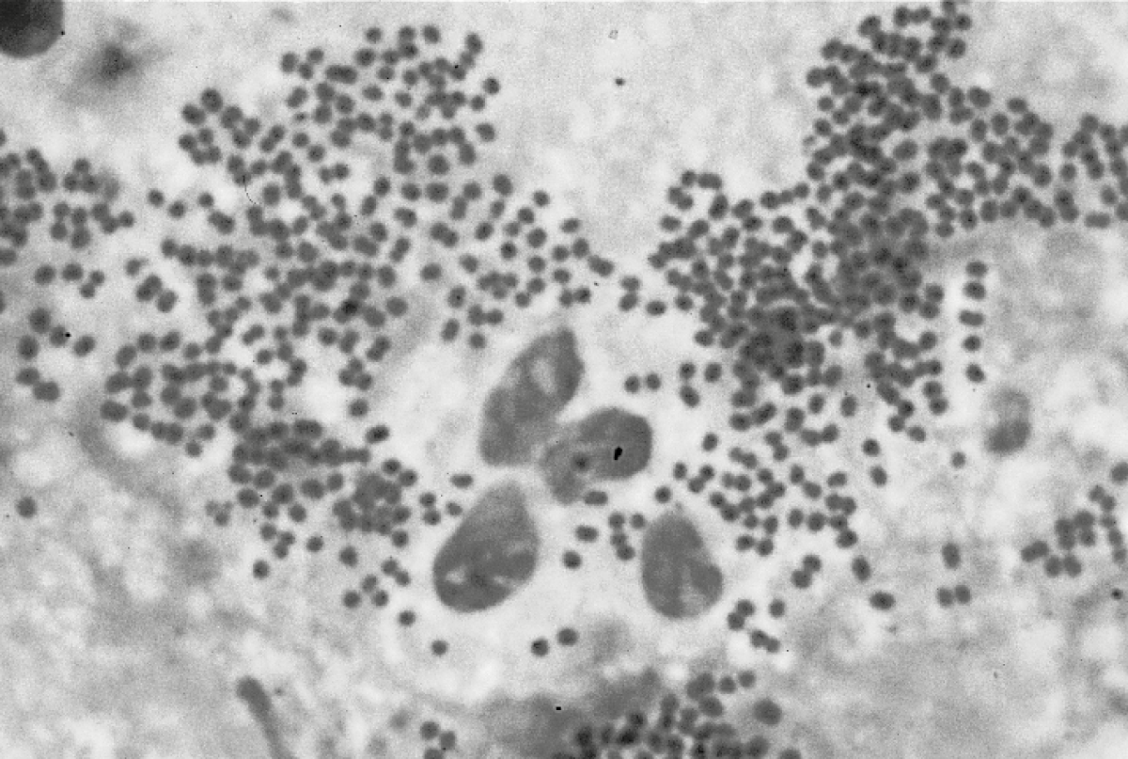
DIAGNOSI BATTERIOLOGICA nella MENINGITE
Prelievo: liquor cefalorachidiano;
Campione di liquor: inviato immediatamente al laboratorio e conservato a temperatura ambiente;
... contemporaneamente...
Esame microscopico diretto con colorazione di Gram
Esame colturale in microaerofilia su terreni non selettivi arricchiti (agar cioccolato) + selettivi (terreno Thayer-Martin)
Osservazione al microscopio
Gram neg
Neisseria meningitidis
nel liquor cefalo-rachidiano
Test biochimici
Catalasi + ossidasi+
Amplificazione genica: risultato in 2h-4 ore!

Slide 21
NEISSERIA MENINGITIDIS
Epidemiologia
Si trasmette da persona a persona mediante aerosol di secrezioni respiratorie (gocce di Pflügge);
La più alta incidenza si riscontra nei bambini di età inferiore ai 5 anni;
La meningite è più frequente nei mesi a clima secco.
Circa il 90% delle meningiti è causato dai sierogruppi A,B,C,Y e W135

Slide 22
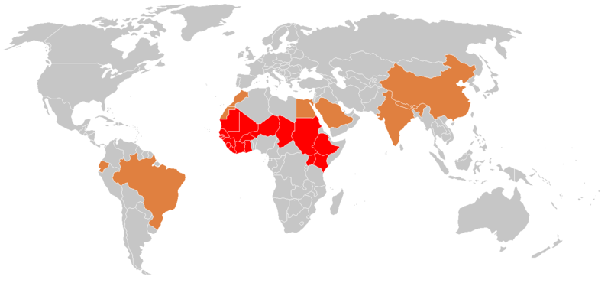
MENINGITE - distribuzione geografica
Nei Paesi sviluppati ha carattere sporadico, con riaccensioni epidemiche. Si osserva periodicamente un aumento dei casi a cui concorrono piccoli focolai epidemici
L'incidenza è 100-300 casi all’anno con i 2/3 dei casi dovuti al sierogruppo B.
Nei Paesi sottosviluppati ha carattere endemico con un'incidenza di 10-20/100.000, con netta prevalenza del sierogruppo A.
In Africa si verificano circa il 60% dei casi di meningite nel mondo
CINTURA DELLA MENINGITE
(dal 14°al 16° latitudine nord)

Slide 23
MENINGITE - EPIDEMIOLOGIA
In Italia fino al 1963 circolava il sierogruppo A, dal 1963 al 1988 ha prevalso il sierogruppo C, in seguito il sierogruppo B.
Probabilmente questo è da mettere in relazione all'introduzione della vaccinazione obbligatoria nelle reclute dal 1986 (il vaccino non protegge contro il sierogruppo B)
Stagione
più frequente da novembre a maggio
Condizioni predisponenti
affollamento, vita in comunità chiuse, stress psico-fisico, fattori climatici? altitudine? zone rurali?

Slide 24
Vaccino contro la Meningite
Esistono 13 diversi sierogruppi del meningococco, ma solo sei causano meningite e altre malattie gravi: A, B, C, Y, W e X.
I sierogruppi B e C sono quelli più frequentemente isolati e responsabili dei casi in Italia e Europa.
I bambini piccoli, gli adolescenti ed i giovani adulti, sono le fasce più a rischio di contrarre l'infezione causata dai diversi tipi di meningococco. Nei bambini sotto un anno di età la meningite generalmente è causata dal gruppo B.
Attualmente esistono tre tipi di vaccino anti-meningococco:
Vaccino per il meningococco di gruppo B.
Vaccino per il meningococco di gruppo C.
vaccino tetravalente, protegge da 4 tipi di meningococco: i gruppi A, C, W e Y.
Attualmente non è un vaccino obbligatorio nel Piano Nazionale Prevenzione Vaccinale ma è tra quelli raccomandati.
Fortemente raccomandato ai bambini e adulti che frequentano asili nido, alle persone che praticano ambienti affollati (collegi, dormitori, discoteche...) e a chi si reca in paesi considerati endemici per l'infezione da meningococco.

